Slide 1

DGH&WB – IDPBW – PsySoc@Work
Renseignements relatifs à la prévention des risques psychosociaux au travail –2025- CCB 08
Inlichtingen betreffende de preventie van psychosociale risico’s het werk – 2025 – BOC 08

Slide 2
 | 2024 | 2025
RA/AR PsySoc | 1 | 3
Ecoute & Info Listen & Info | 15 | 20
Interventions PsySoc Informelles Informele psychosociale interventies | 10 | 26
Conseil-accueil / Advies - onthaal Intervention - Interventie Conciliation - Verzoening | 4 6 3 | 13 10 5
Interventions formelles CPAP Formele interventies door PAPA | 1 | 0
Interventions formelles MENSURA Formele interventies door MENSURA | 2 | 1
Registre des faits de tiers Register van derden | 0 | 0
Notes:
AR:
CC V&C
6GPCIS

Slide 3
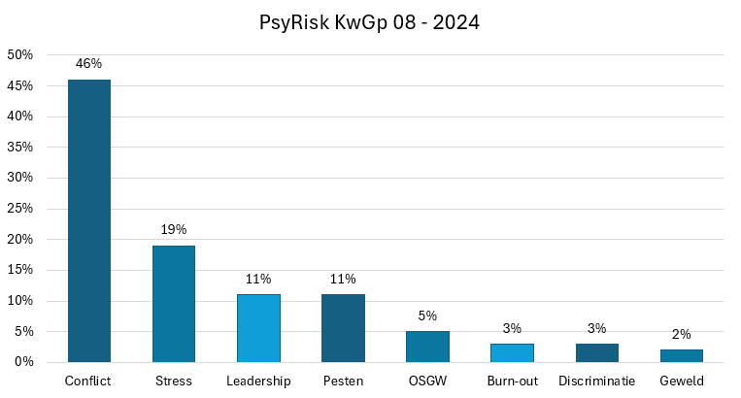
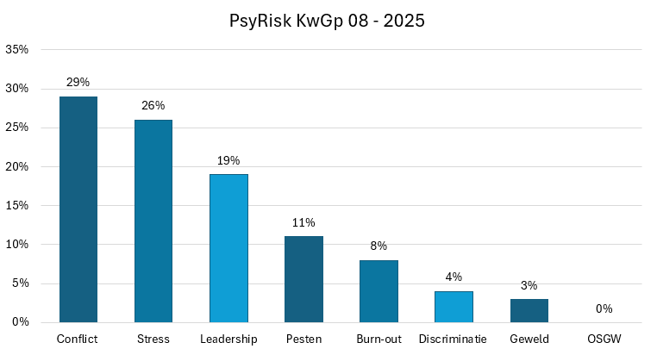

Slide 4
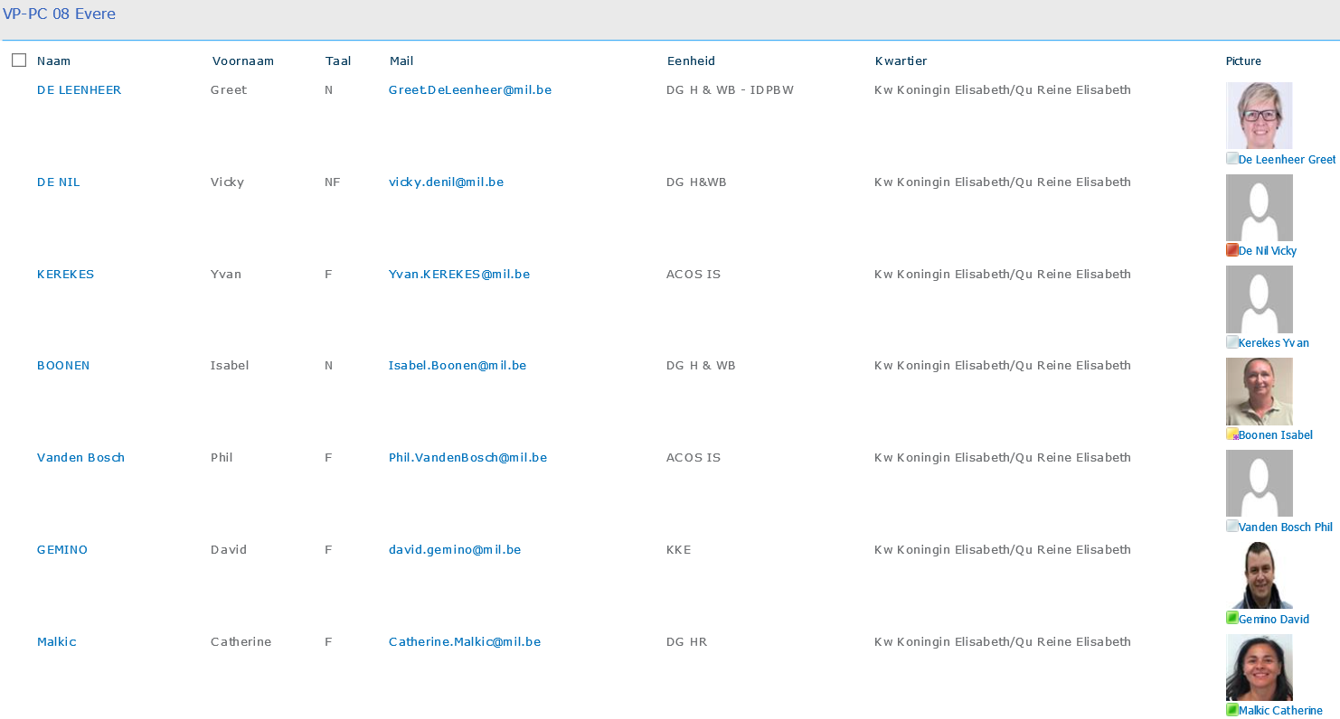
Sit PC/VP
☑
☑
☑
☑
☑
☑
☑

Slide 5
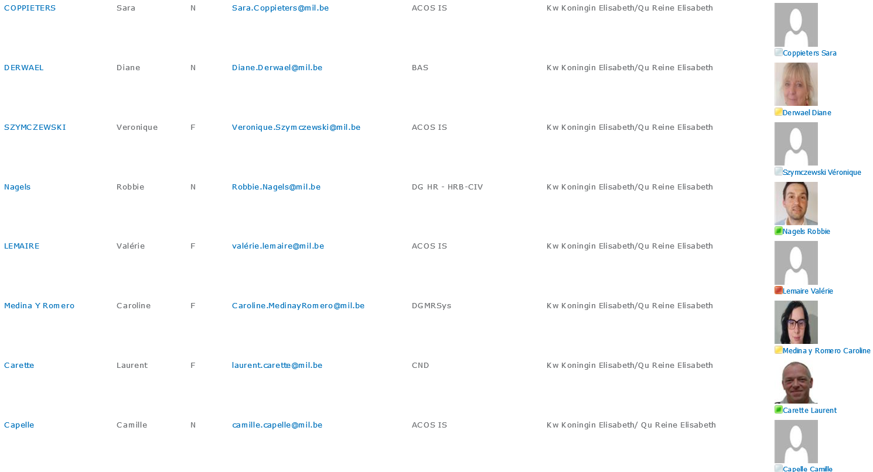
Sit PC/VP
☑
☑
☑
☑
☑
☑
☑
☑

Slide 6
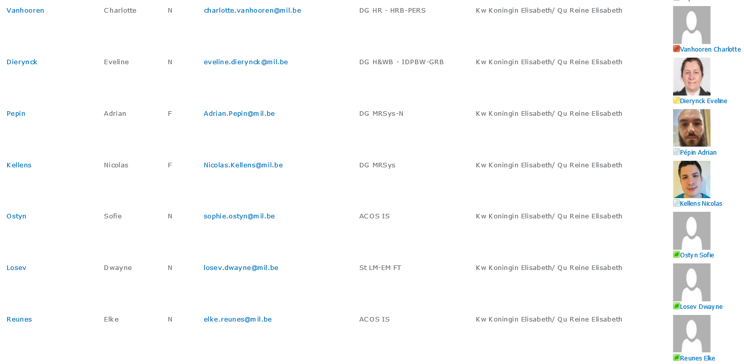
Sit PC/VP

☑
☑
☑
☑
☑
☑

Slide 8
Supervisions / Supervisies 2026

Slide 9
App Bewell @Defence

Slide 10

Questions - Vragen

